Slide 1
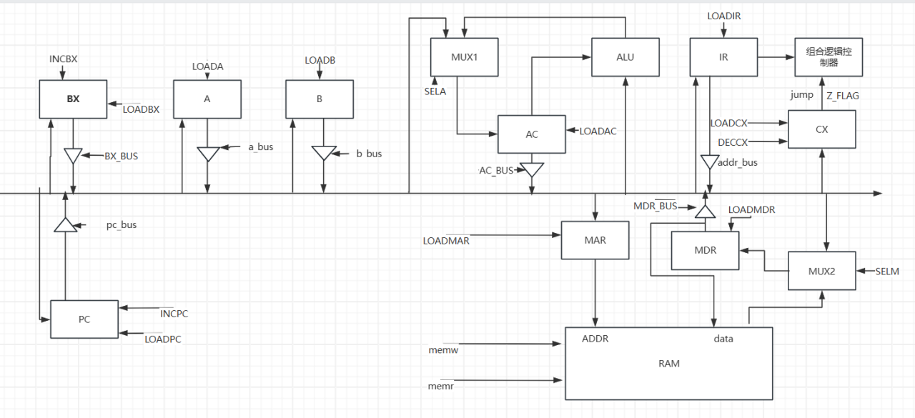
逻辑框图

Slide 2
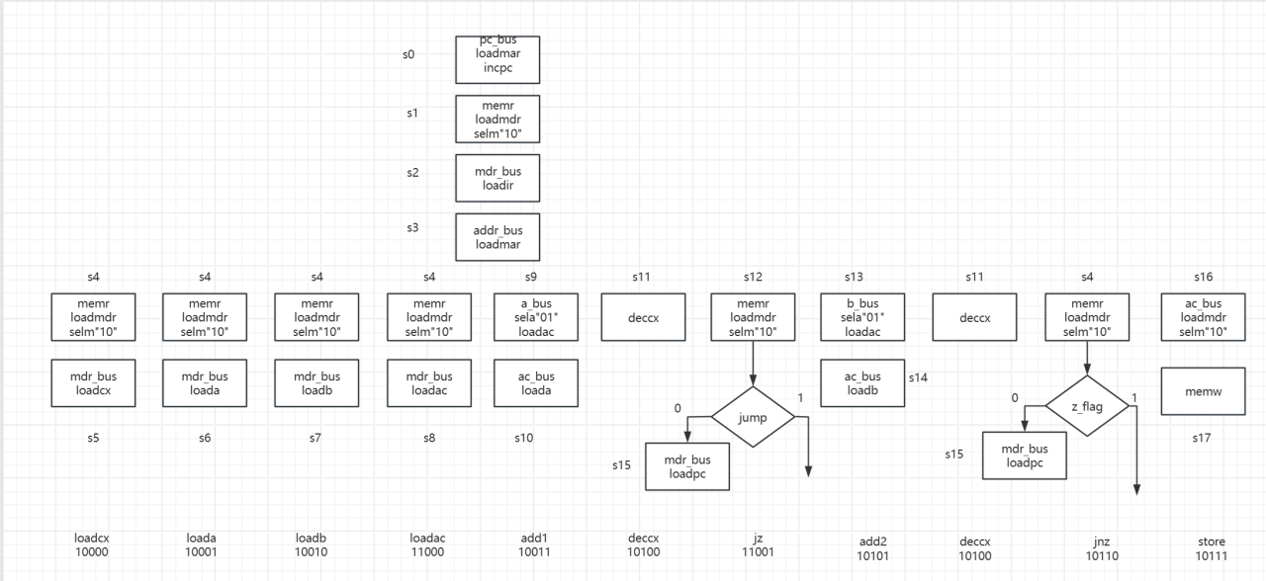
斐波那契

Slide 3
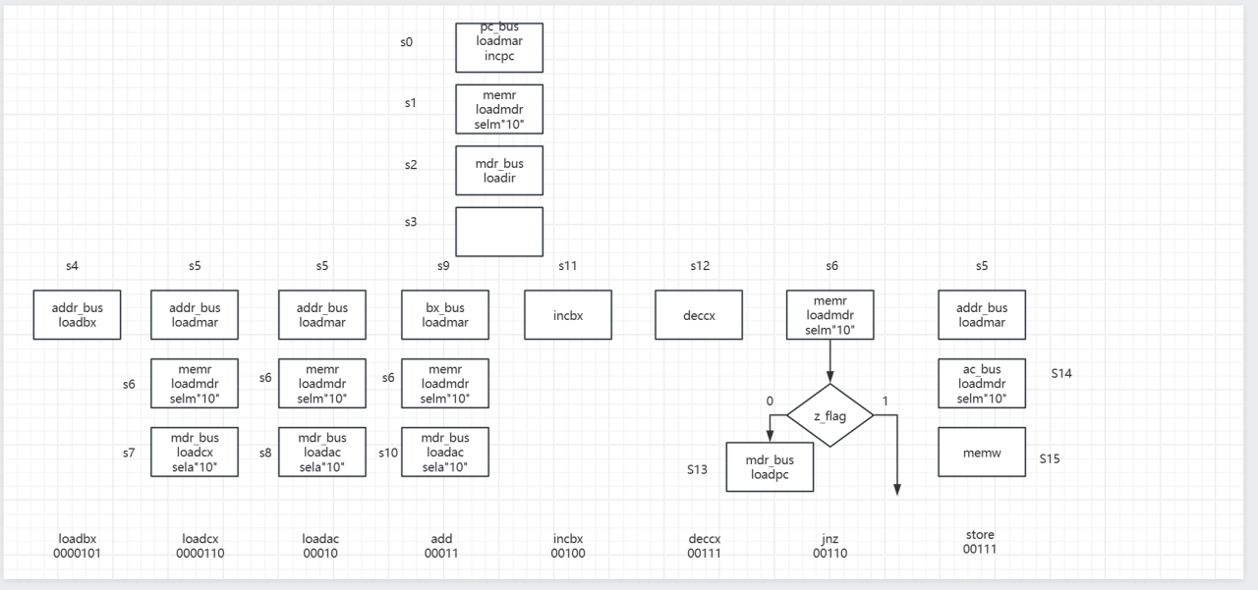
累加

Slide 4
累加
01立即 10直接 11寄存器间接寻址
load0 取数送给cx,cx自减一 操作码00001 寻址方式直接寻址 寻址码10
load1 取数送给bx,bx自加一 操作码00001 寻址方式立即寻址 寻址码01
load2 取数送给AC 操作码00010 寻址方式直接寻址 寻址码10
add 做加法 操作码00011 寄存器间接寻址 寻址码11
INC 自加一 操作码00100 寻址方式直接寻址 寻址码10
DEC 自减一 操作码00101 直接寻址 寻址码10
JNZ 转移判断cx是否为0 操作码00110 直接寻址 寻址码10
Store 存数 操作码00111 直接寻址 寻址码10
data0
data1

Slide 5
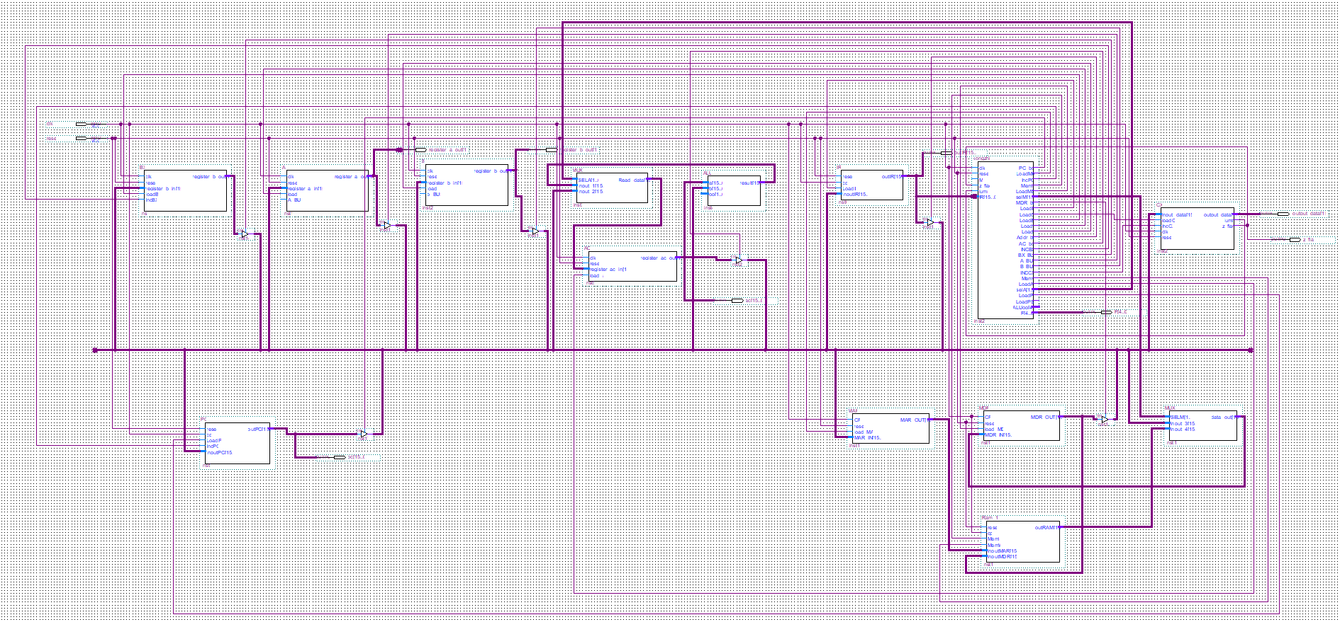

Slide 6
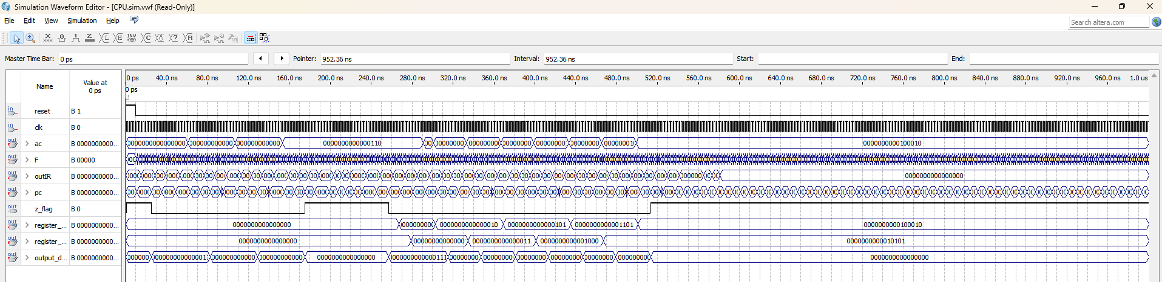
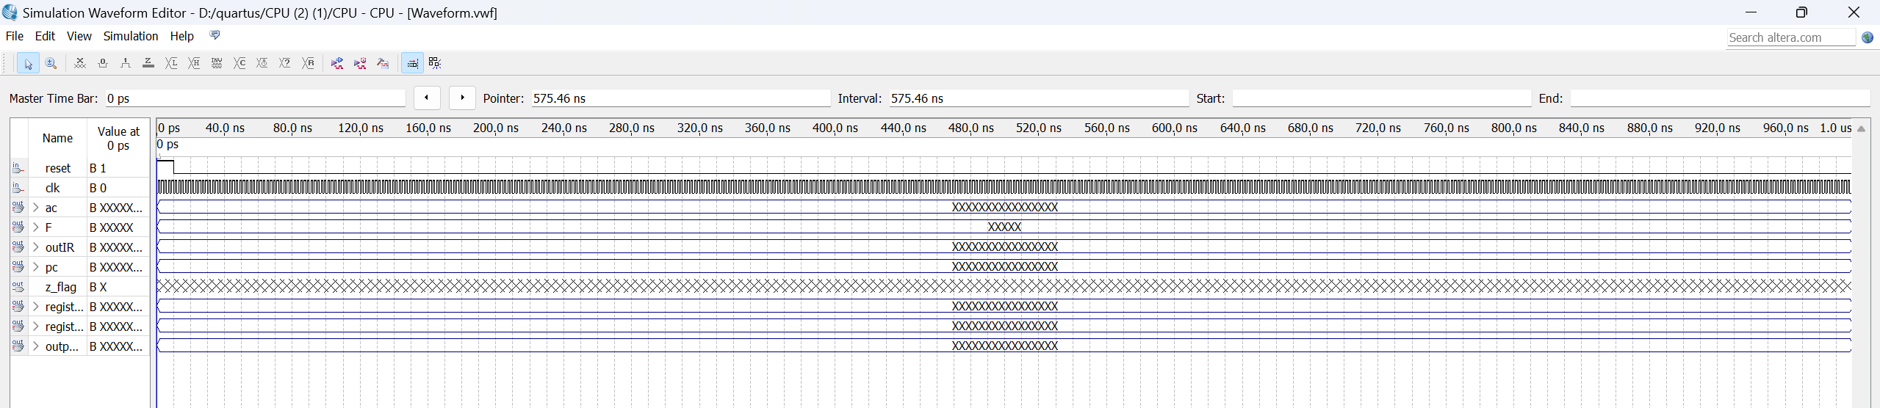
波形图及仿真

Slide 7
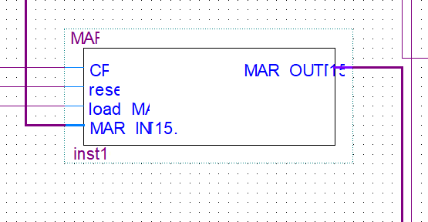
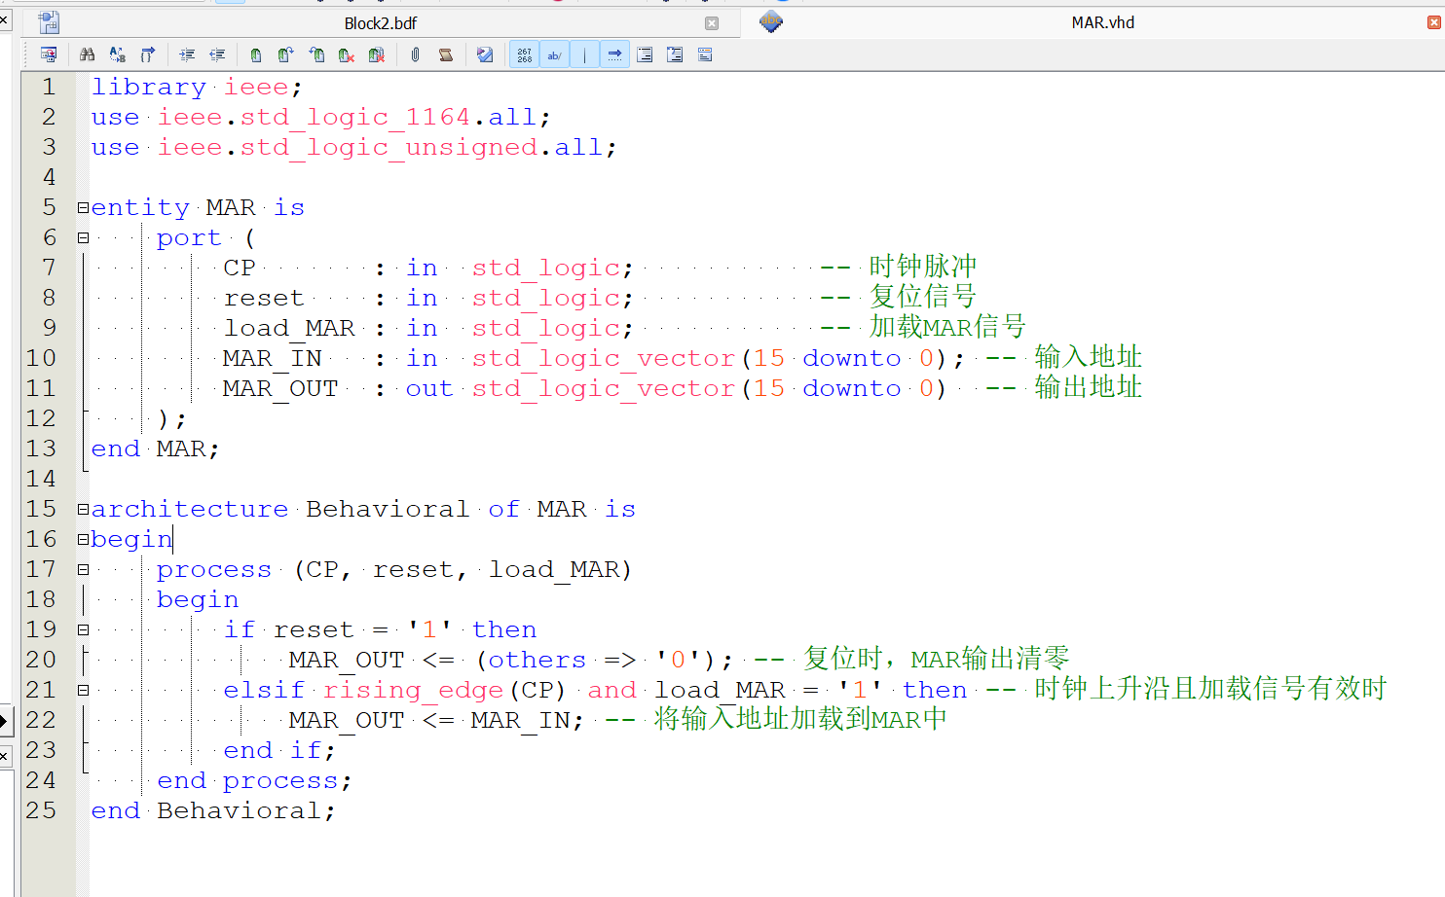
MAR（存储器地址寄存器）
端口（Ports）：
CP：时钟脉冲输入，用于同步操作。
reset：复位信号，用于将MAR的输出清零。
load_MAR：加载MAR信号，当此信号有效时，表明有地址需要被加载到MAR中。
MAR_IN：输入地址，即要加载到MAR中的地址。
MAR_OUT：输出地址，即MAR当前存储的地址。
行为（Behavior）：
当reset信号为高时，MAR的输出（MAR_OUT）被清零。
在时钟上升沿且load_MAR信号为高时，MAR_IN的地址被加载到MAR中，并通过MAR_OUT输出。

Slide 8
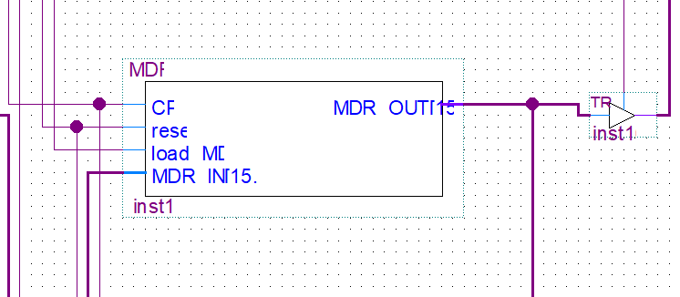
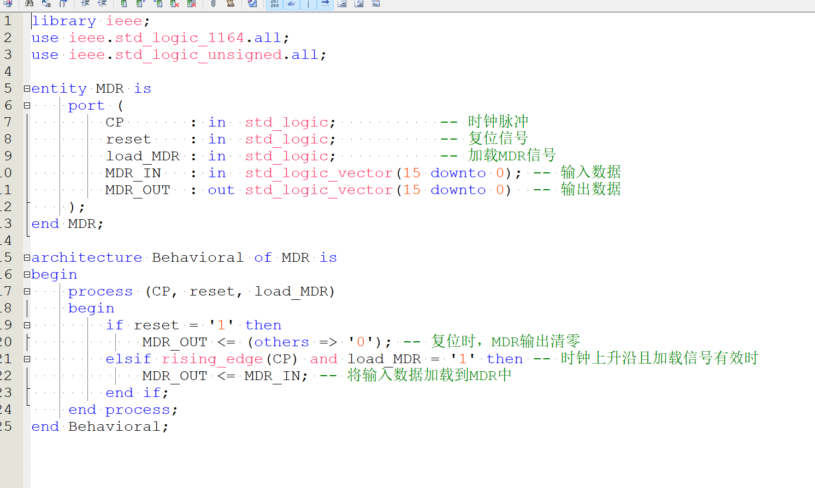
MDR
端口（Ports）：
CP：时钟脉冲输入，用于同步操作。
reset：复位信号，用于将MDR的输出清零。
load_MDR：加载MDR信号，当此信号有效时，表明有数据需要被加载到MDR中。
MDR_IN：输入数据，即要加载到MDR中的数据。
MDR_OUT：输出数据，即MDR当前存储的数据。
行为（Behavior）：
当reset信号为高时，MDR的输出（MDR_OUT）被清零。
在时钟上升沿且load_MDR信号为高时，MDR_IN的数据被加载到MDR中，并通过MDR_OUT输出。

Slide 9
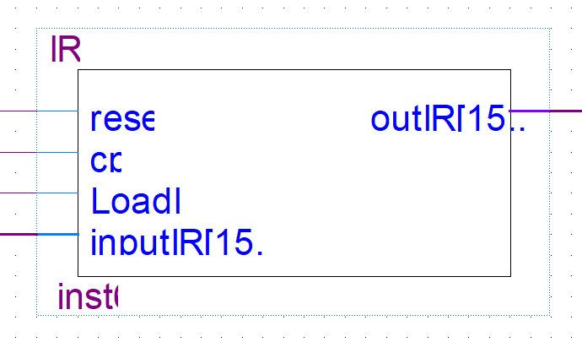
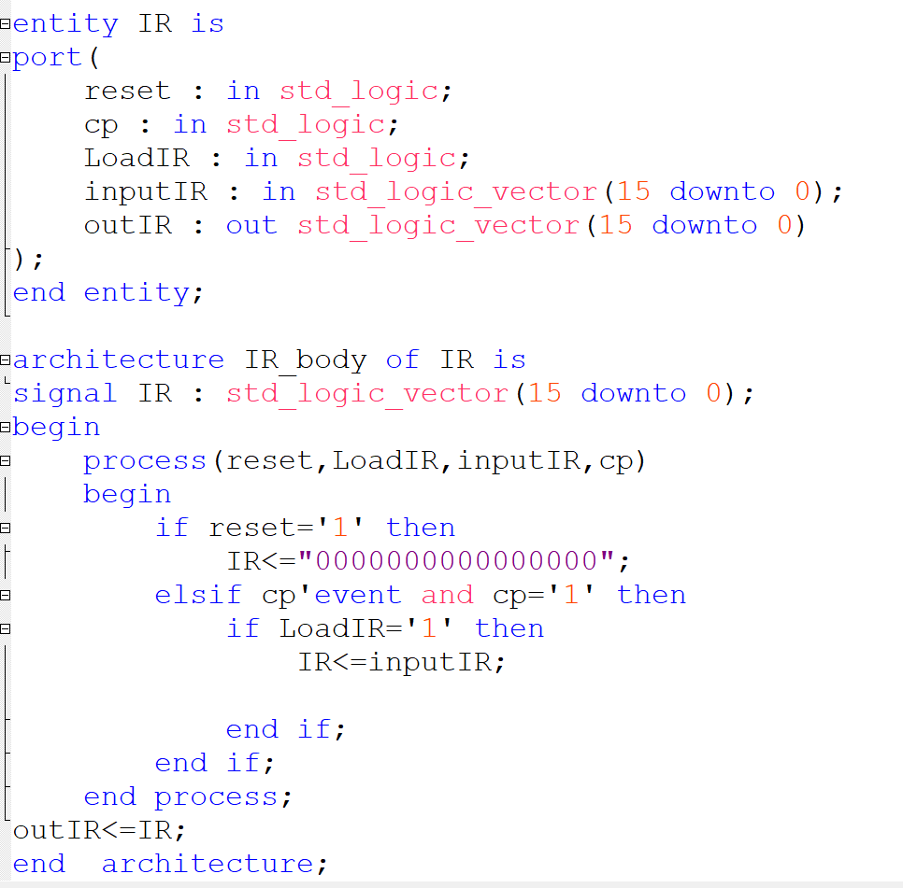
IR（指令寄存器）

Slide 10
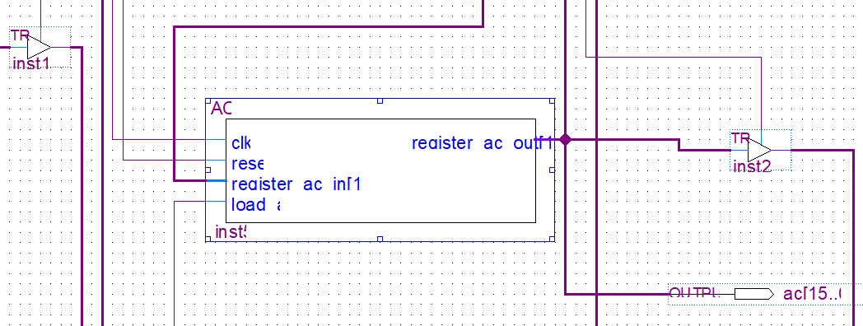
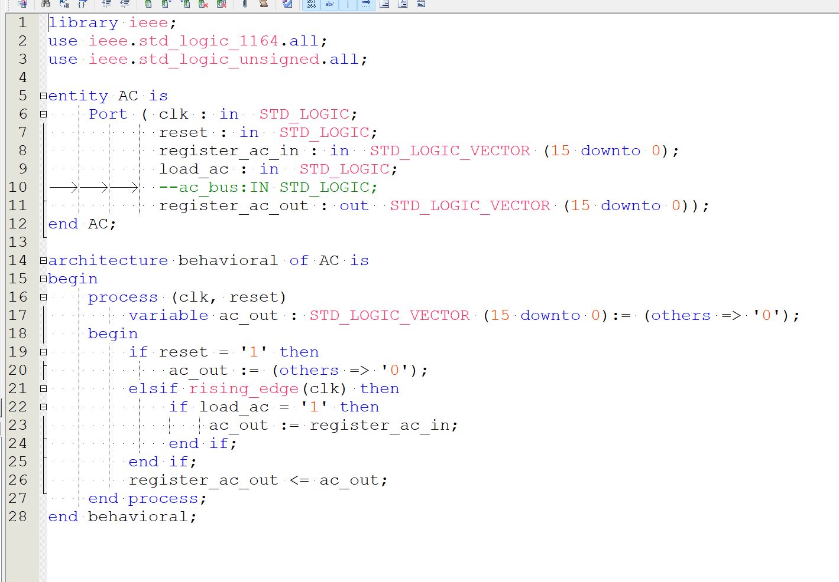
AC

Slide 11
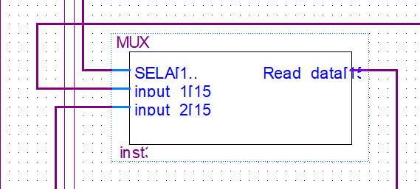
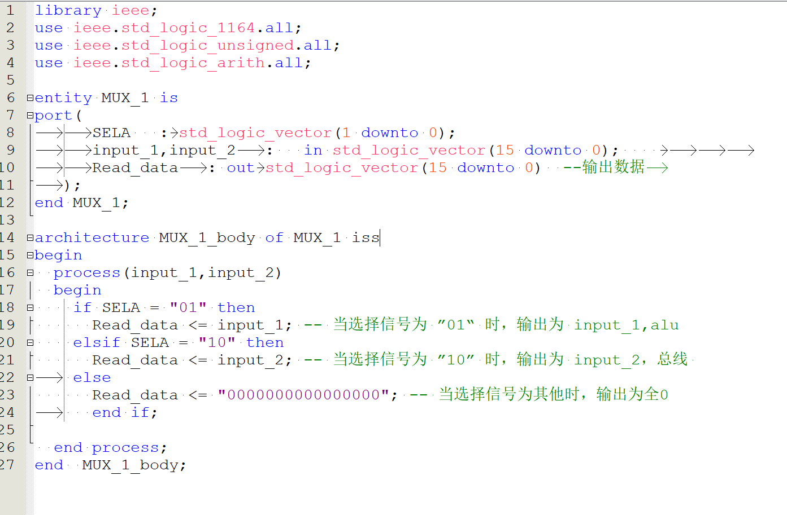
MUX_1

Slide 12
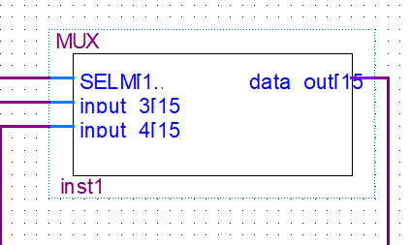
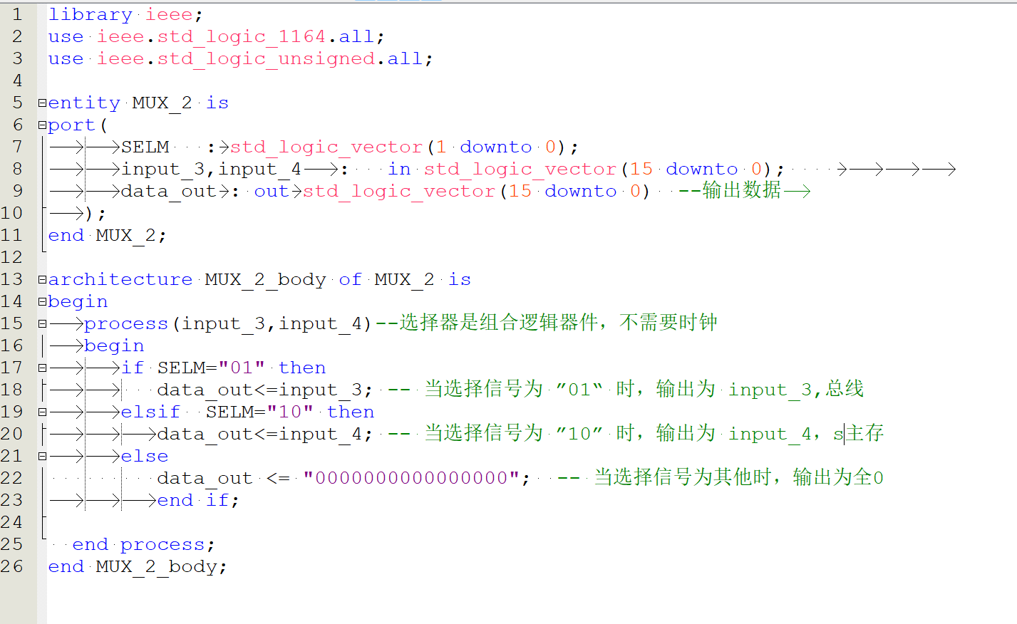
MUX_2

Slide 13
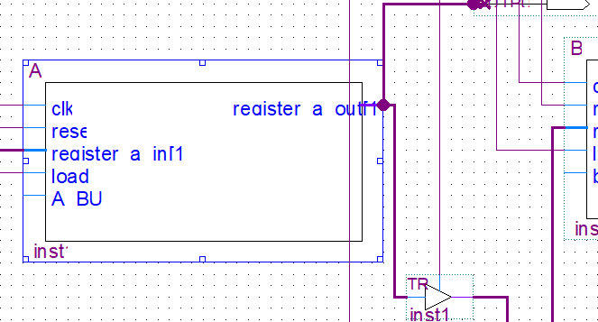
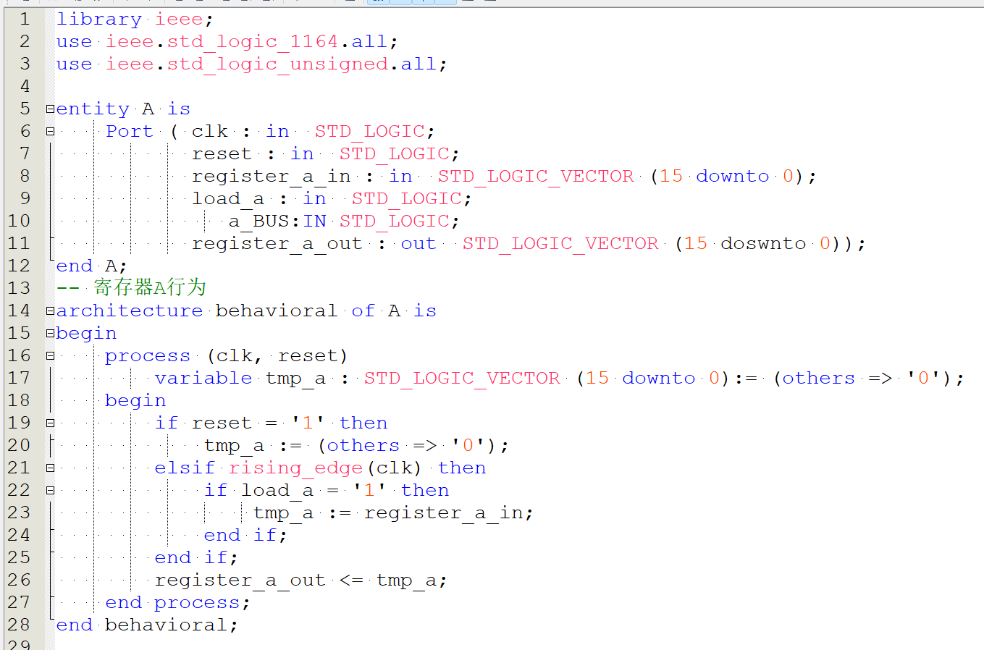
寄存器A
输入端口（Input Ports）：
1. `clk`时钟信号，用于控制数据的读取和写入操作。
2. `reset`接收复位信号，高位清零。
3. `register_a_in`接收要写入寄存器的数据，16位宽。
4. `load_a`这是一个`STD_LOGIC`类型的输入端口，用于控制数据是否应该被加载到寄存器中。当`load_a`为高电平1时，寄存器会将`register_a_in`端口的数据加载到寄存器中。
输出端口（Output Port）：
`register_a_out`输出寄存器当前存储的数据。

Slide 14
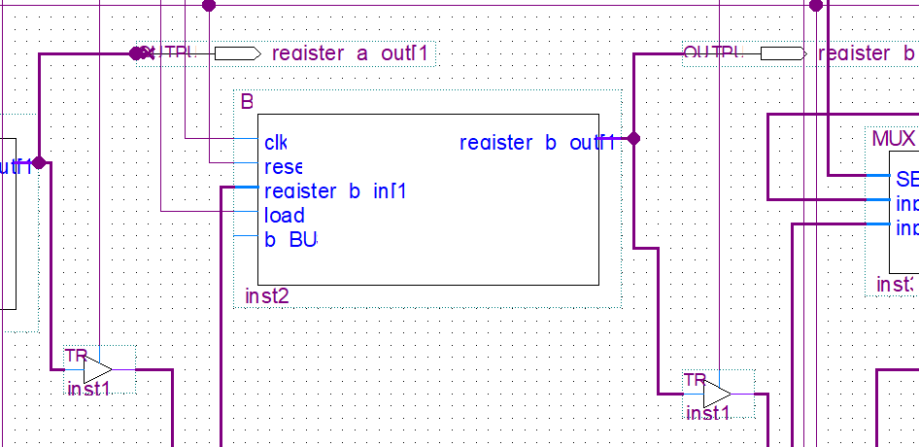
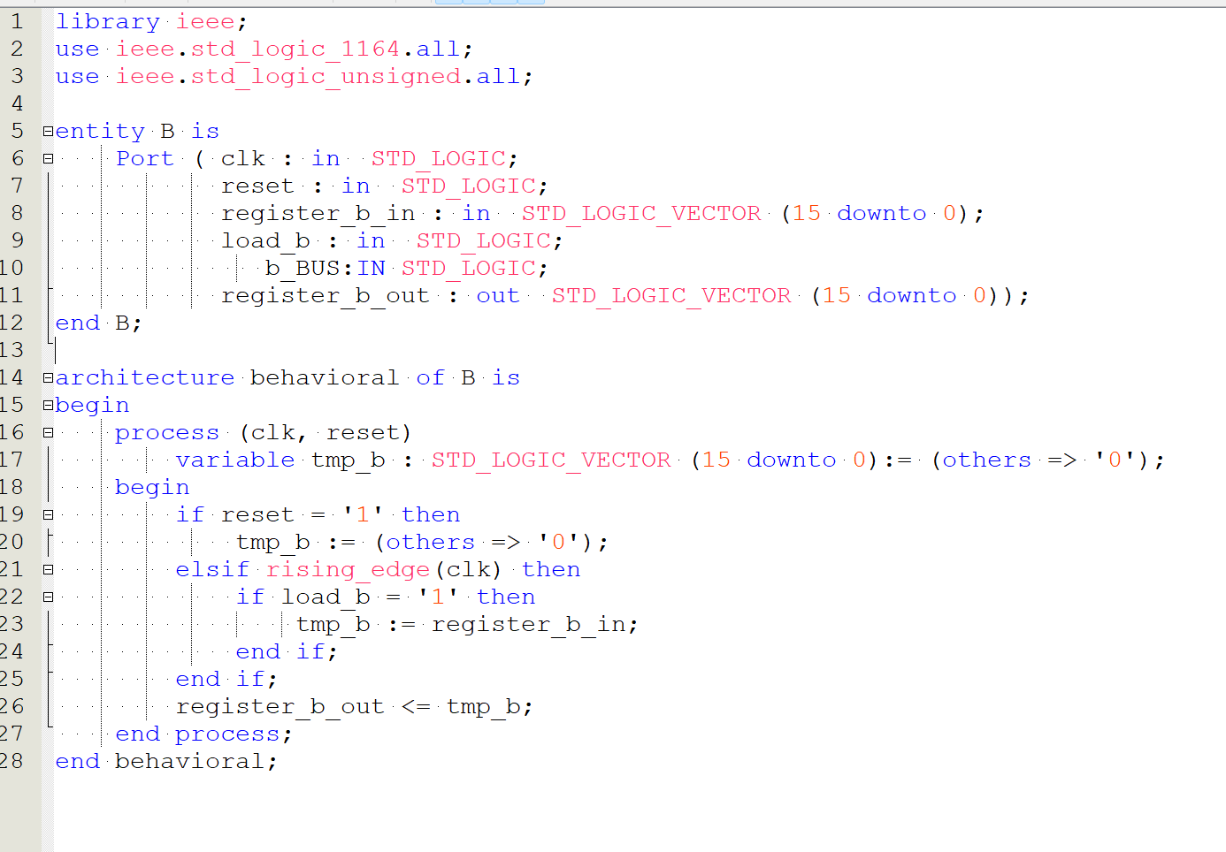
寄存器B
输入端口（Input Ports）：
1. `clk`时钟信号，用于控制数据的读取和写入操作。
2. `reset`接收复位信号，高位清零。
3. `register_b_in`接收要写入寄存器的数据，16位宽。
4. `load_b`这是一个`STD_LOGIC`类型的输入端口，用于控制数据是否应该被加载到寄存器中。当`load_b`为高电平1时，寄存器会将`register_b_in`端口的数据加载到寄存器中。
输出端口（Output Port）：
`register_b_out`输出寄存器当前存储的数据。

Slide 15
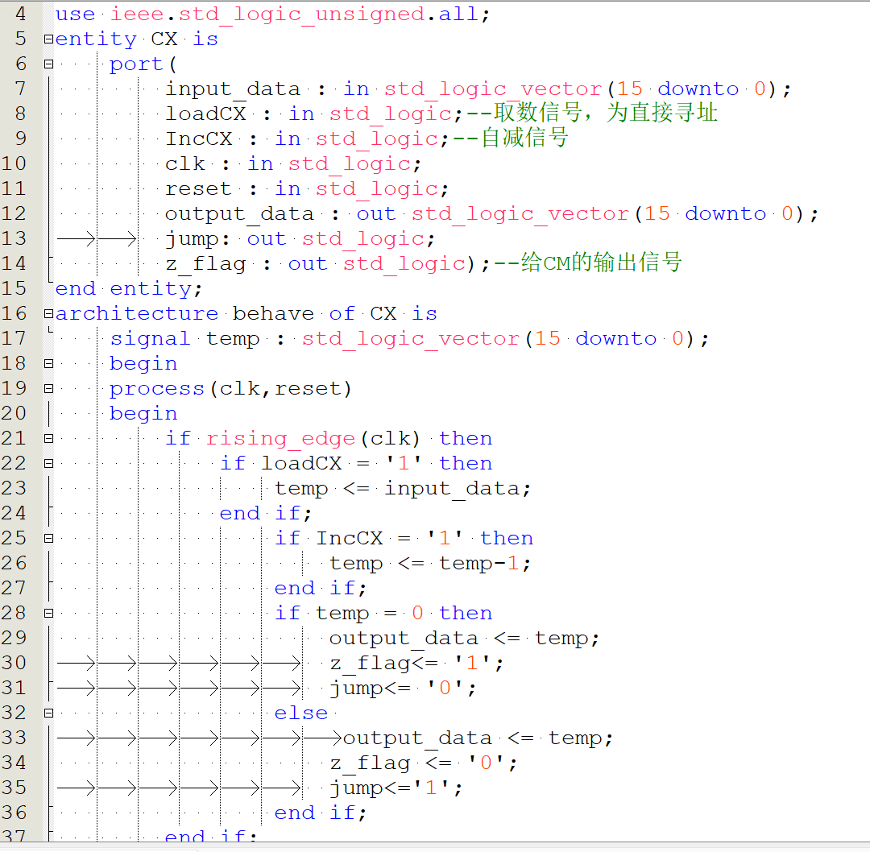
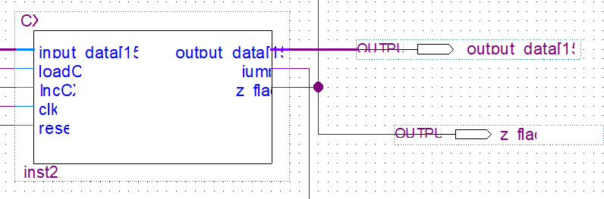
CX

Slide 16
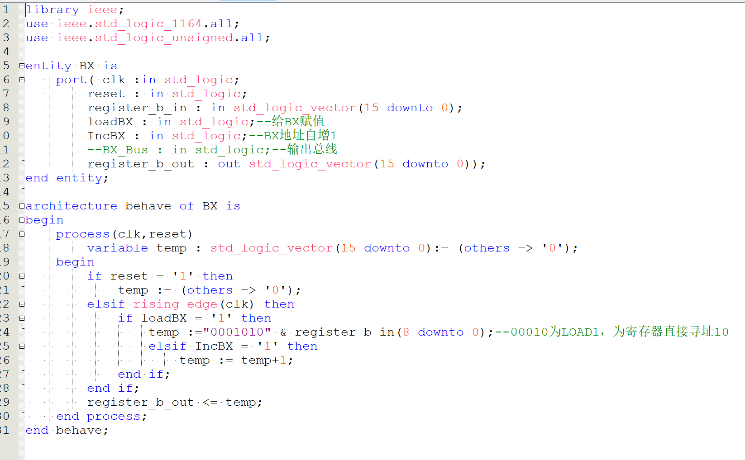
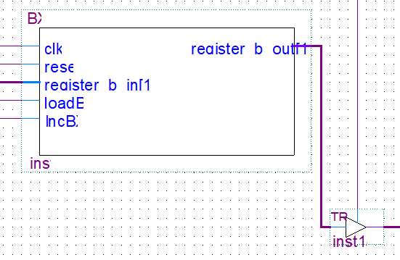
BX

Slide 17
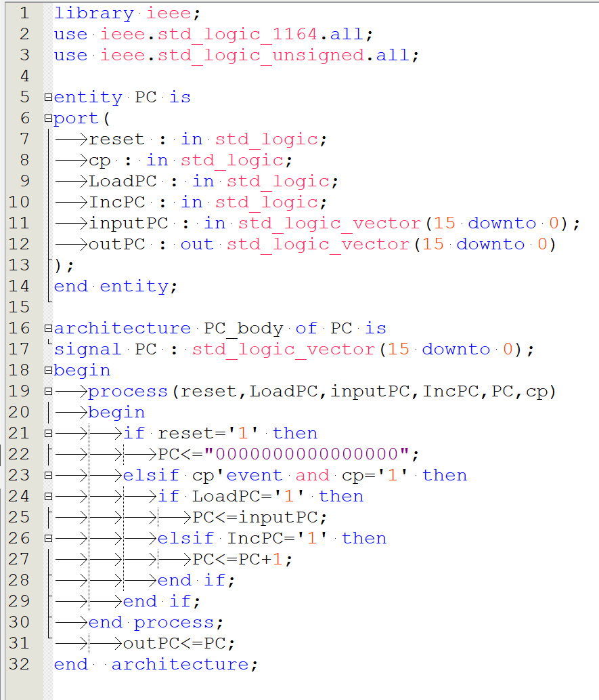
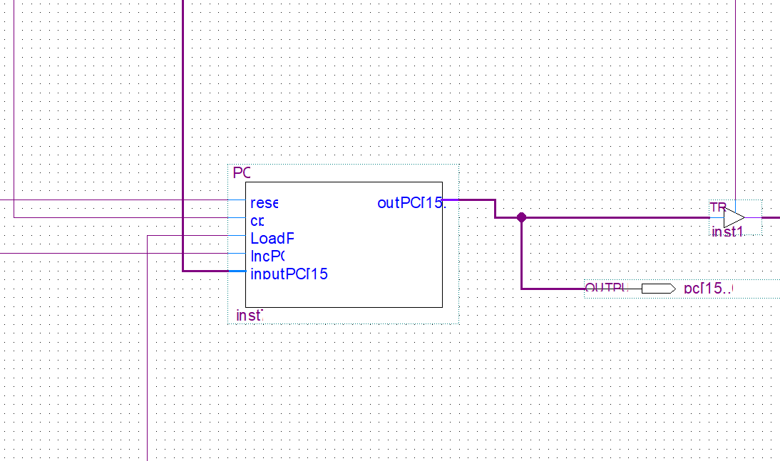
PC
LoadPC：输入端口，类型为 std_logic，当该信号为高电平时，将外部输入的地址值 inputPC 加载到程序计数器中。
IncPC：输入端口，类型为 std_logic，当该信号为高电平时，使程序计数器的值递增 1，以指向下一条指令地址。
inputPC：输入端口，类型为 16 位的 std_logic_vector，用于提供要加载到程序计数器的新地址值。
outPC：输出端口，类型为 16 位的 std_logic_vector，用于输出当前程序计数器的值，以便其他模块获取当前指令地址。

Slide 18
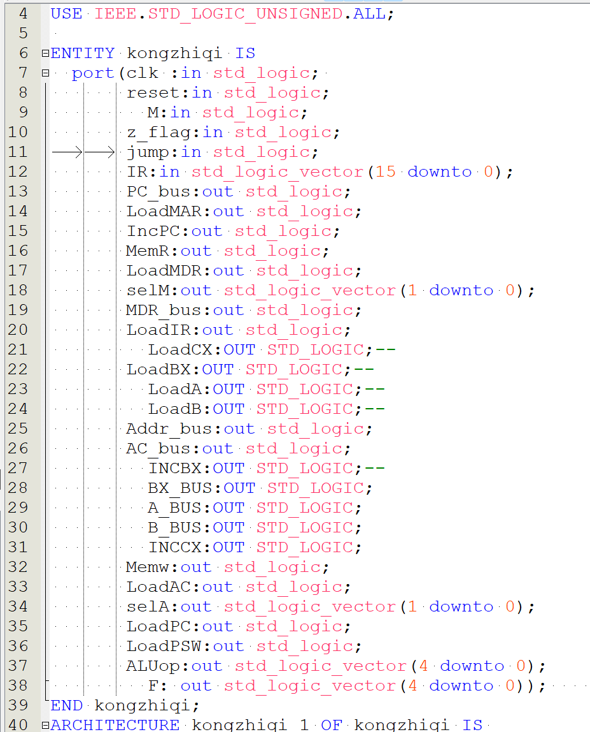
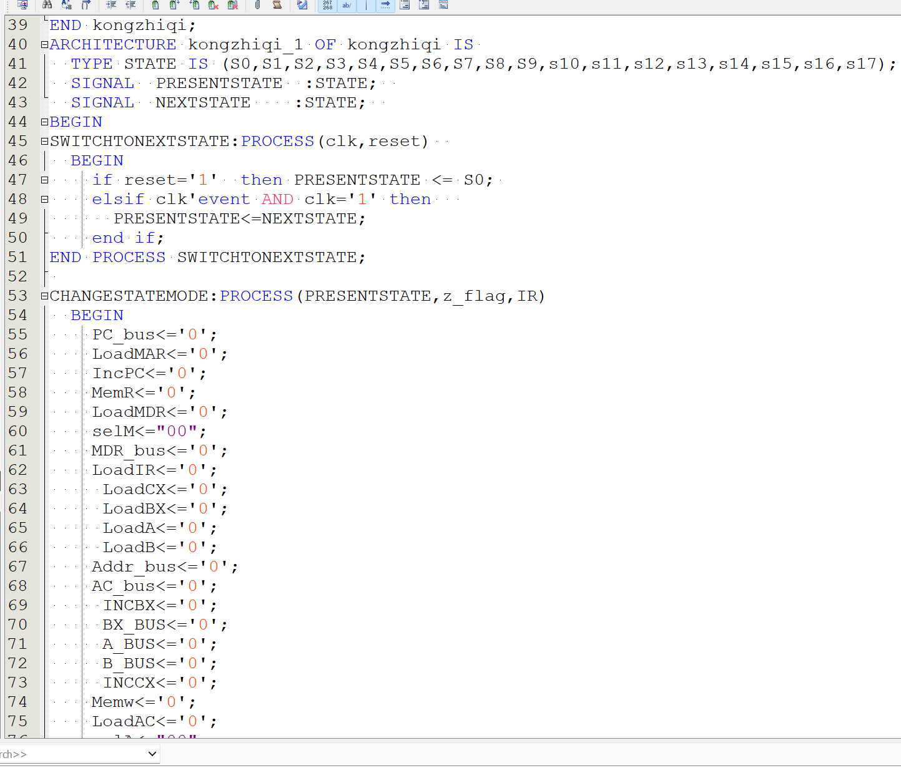
控制器

Slide 19
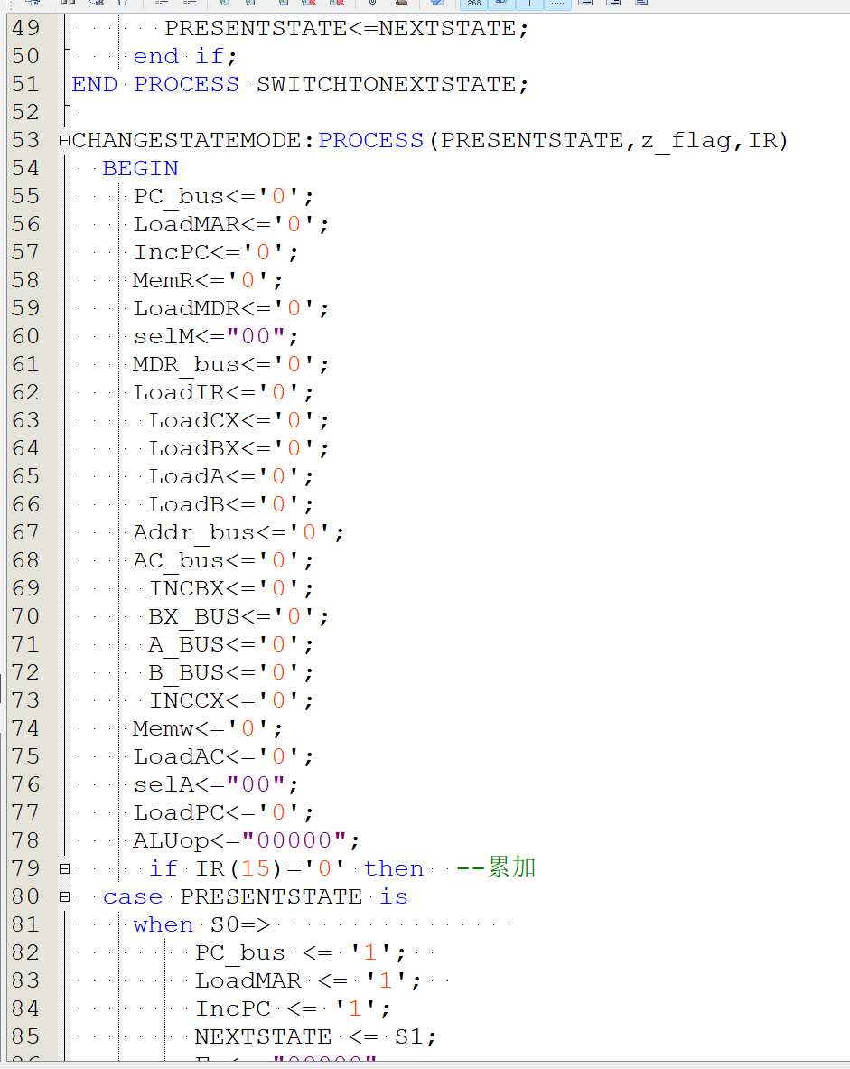
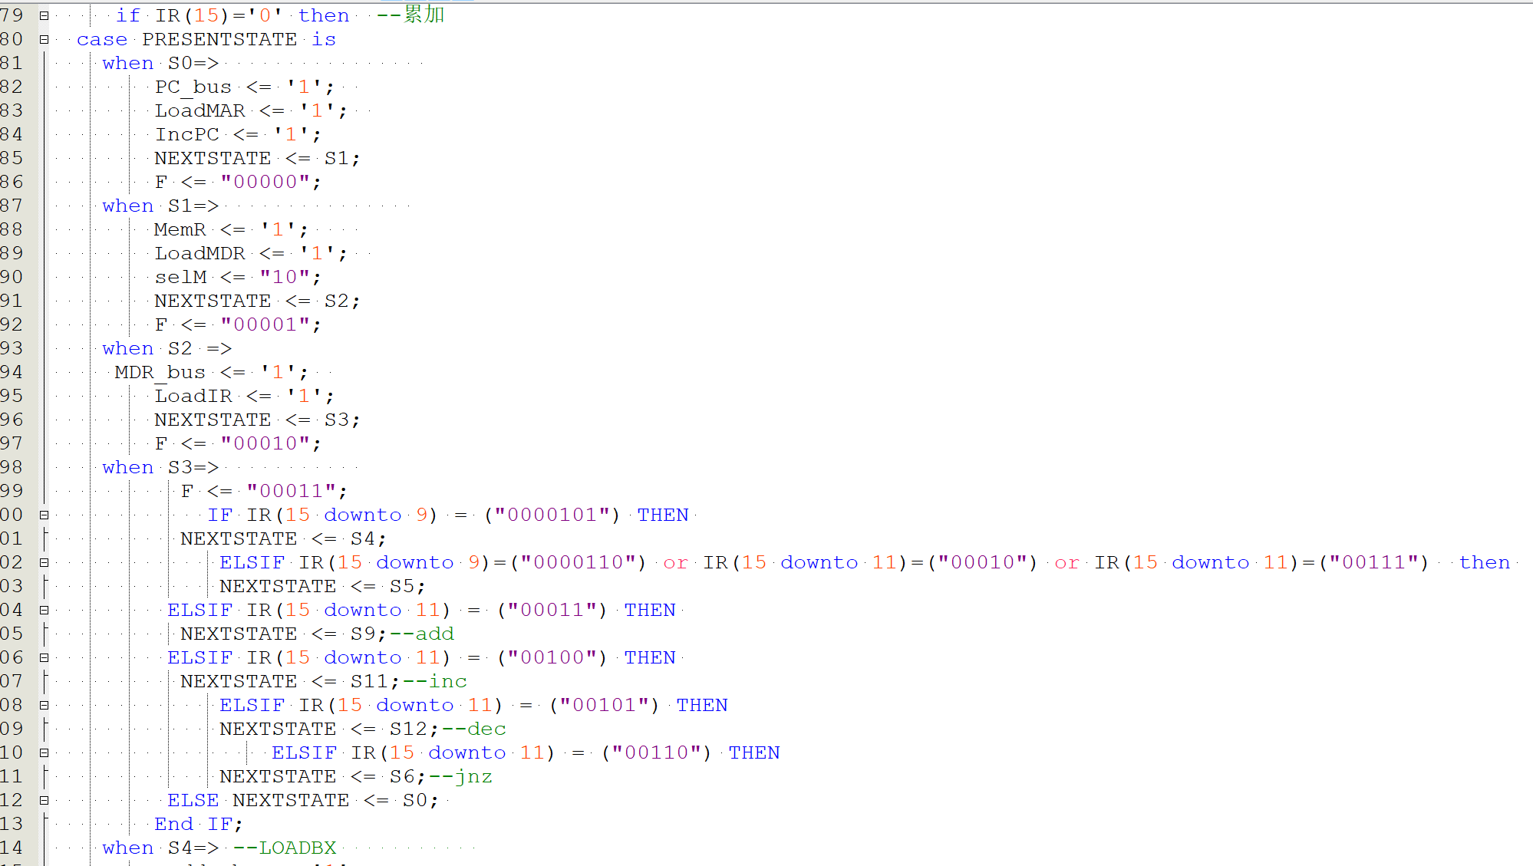

Slide 20
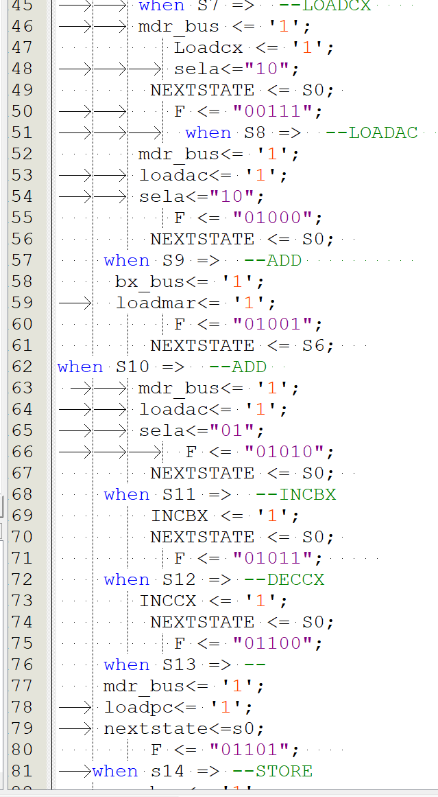
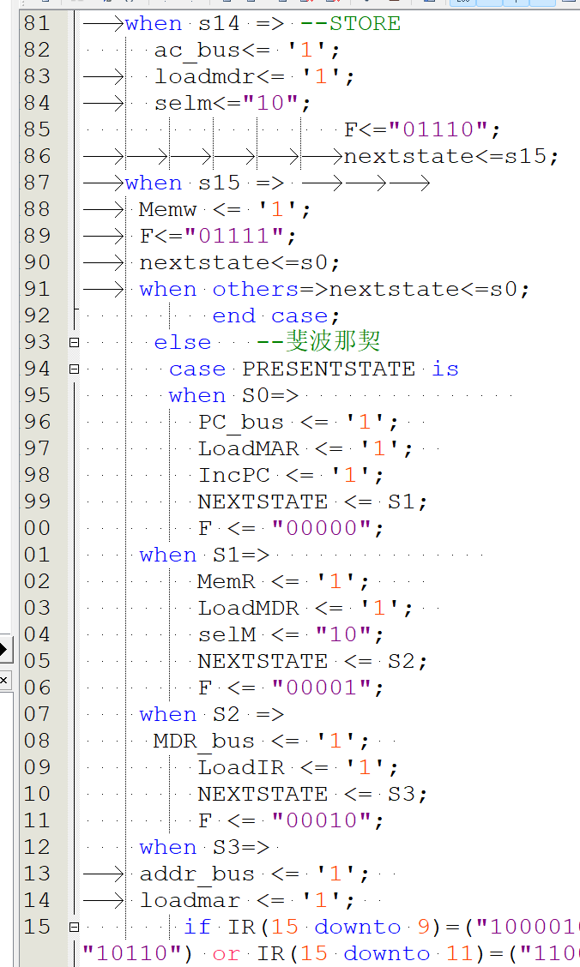
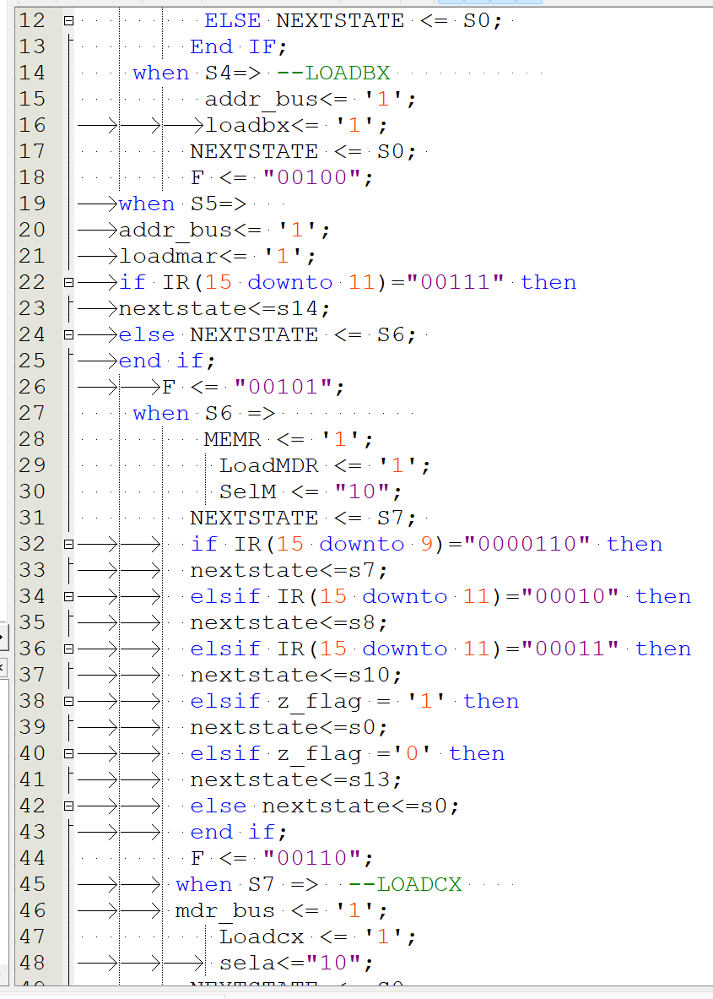

Slide 21
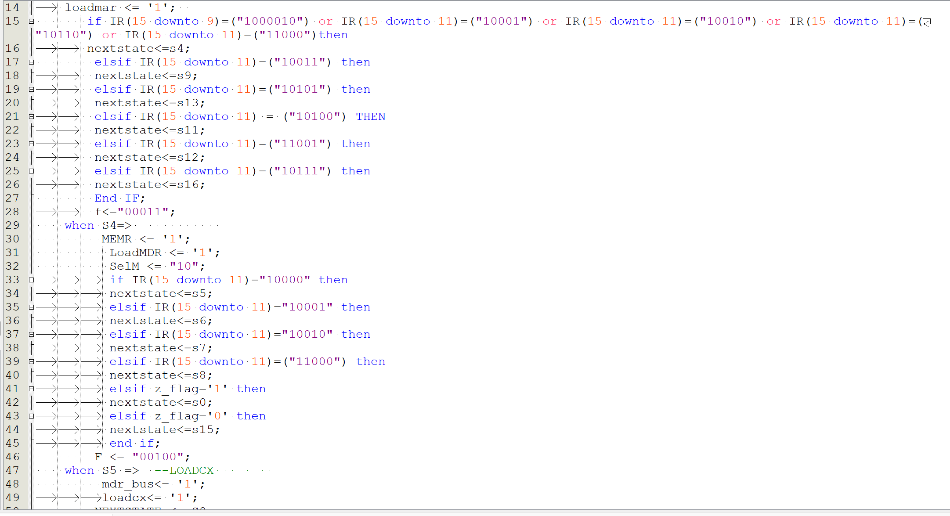
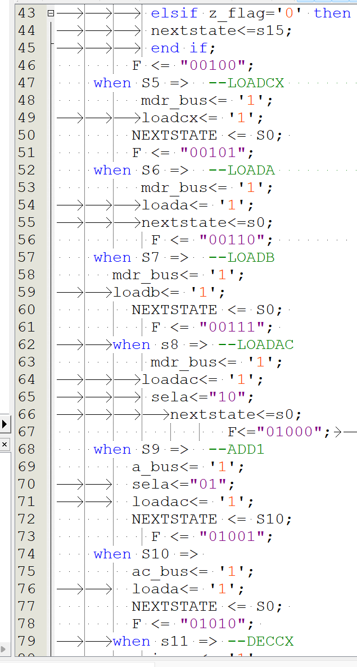
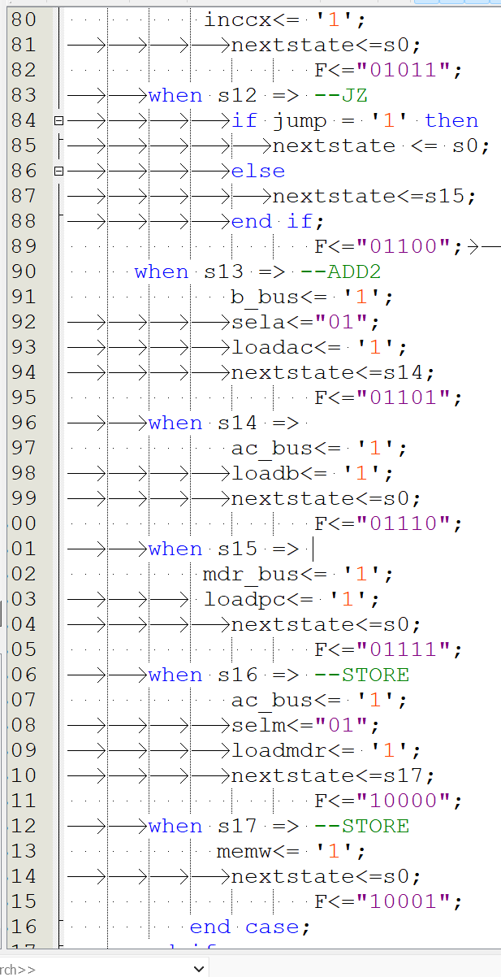

Slide 22
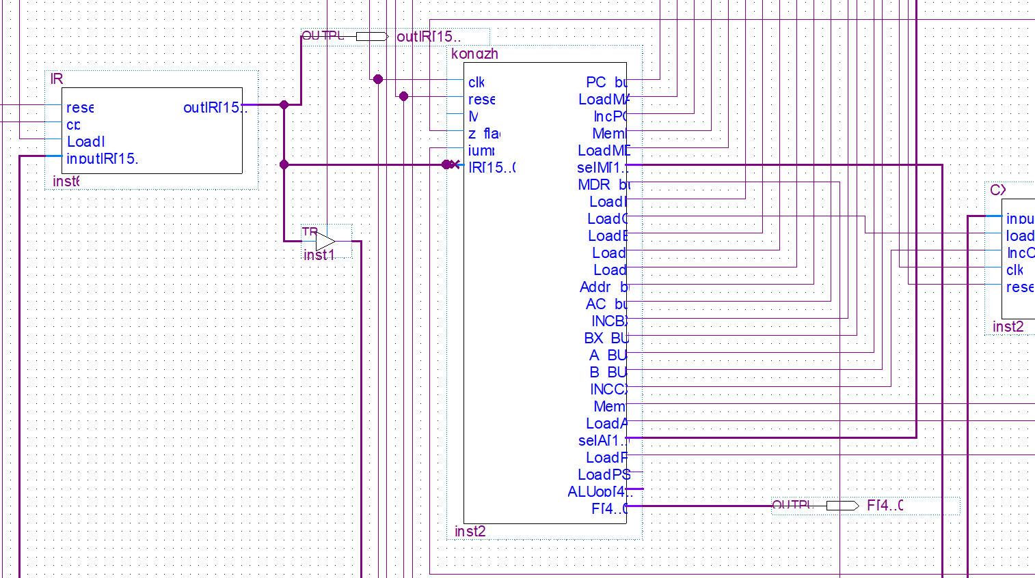

Slide 23
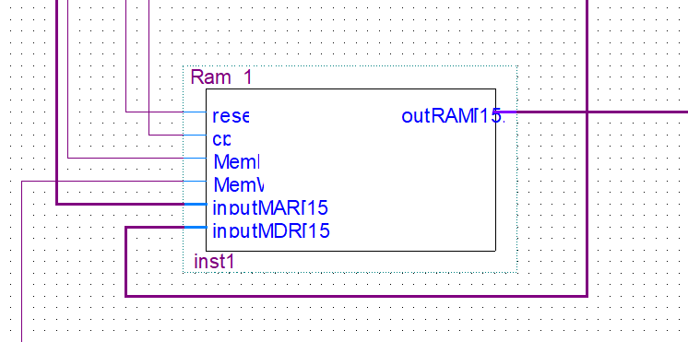
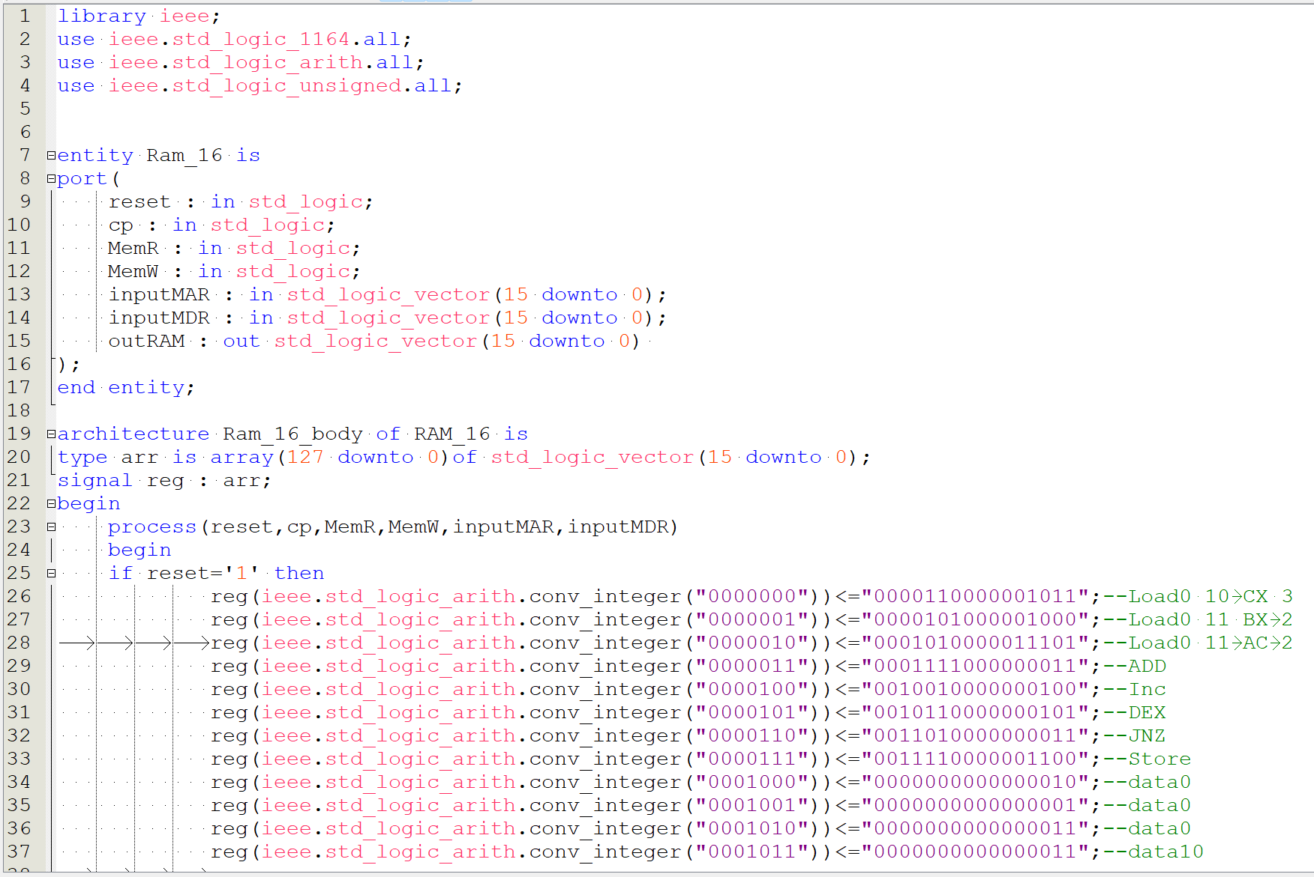
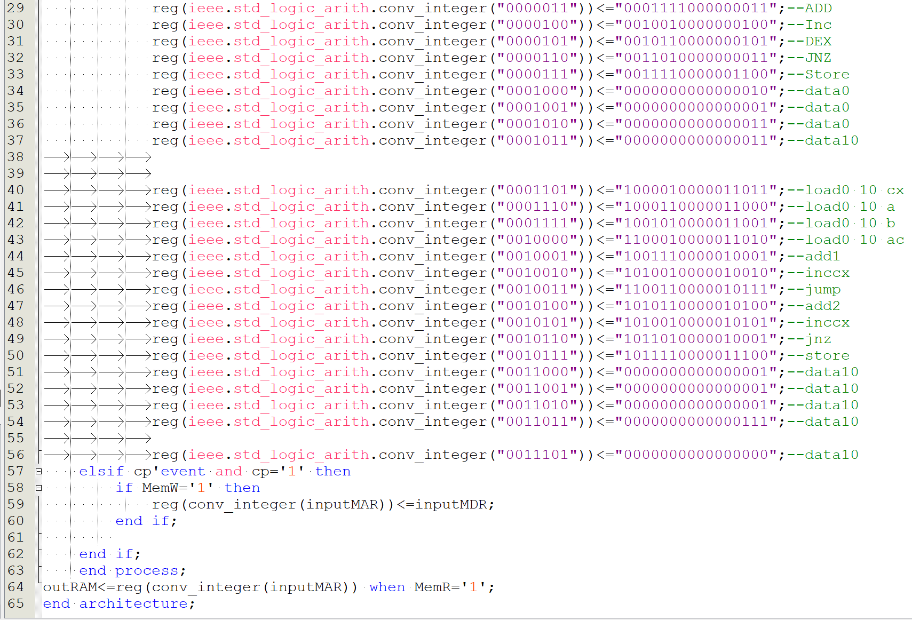
Ram_16

Slide 24
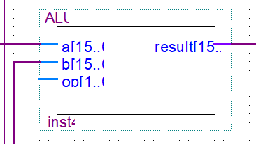
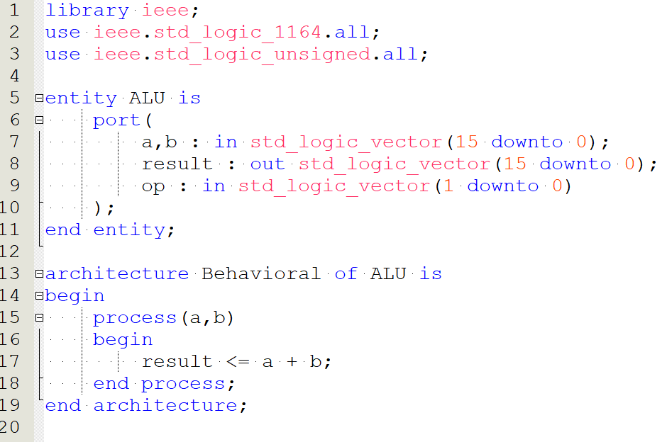
ALU

